Slide 1
Android色差游戏说明书
（期末作业）
----移动151_郭建武
17号

Slide 2
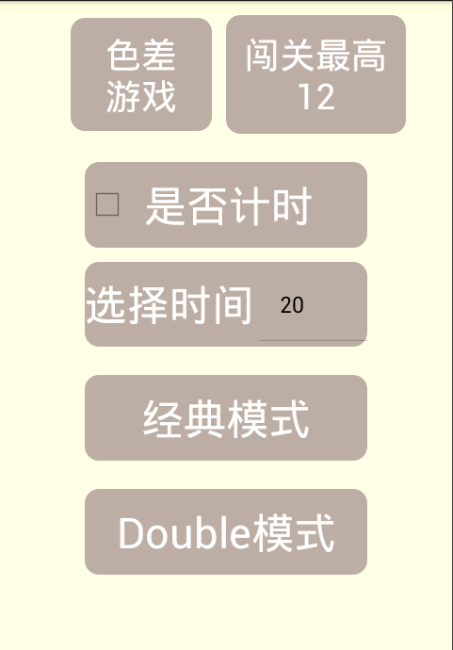
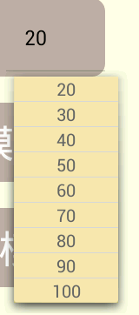
色差游戏主页面
记录玩家历史最高关数
游戏名称
游戏是否开启计时模式，默认为不开启，点击可开启计时
选择游戏计时的时长，默认为20s
时间选择列表
点击不同模式进入相应的游戏页面

Slide 3
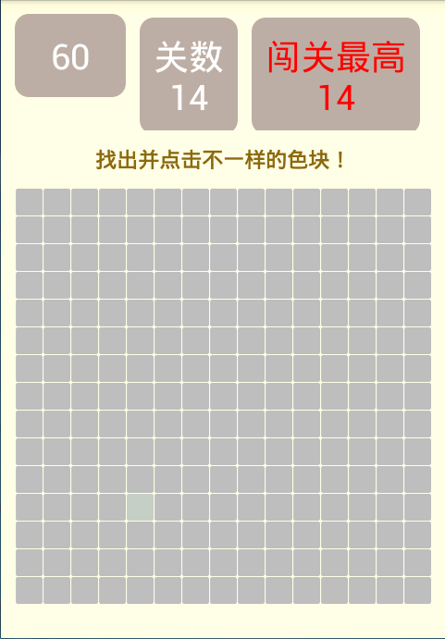
一、色差游戏页面
记录闯关历史最高
时间倒计时
当前关数
打破记录时颜色变为红色
点击不同的色块，进入下一关

Slide 4
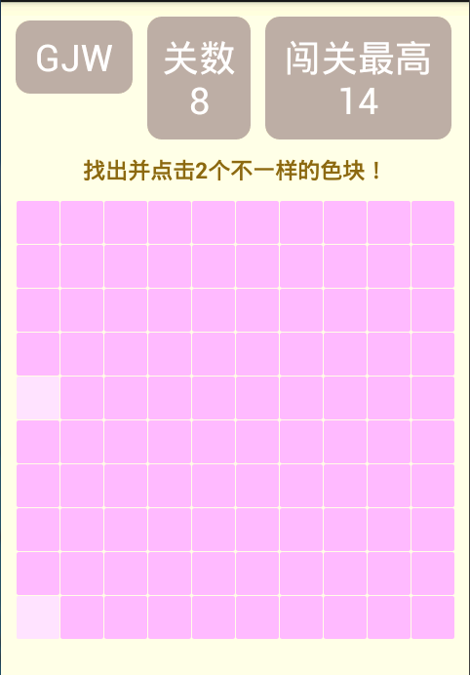
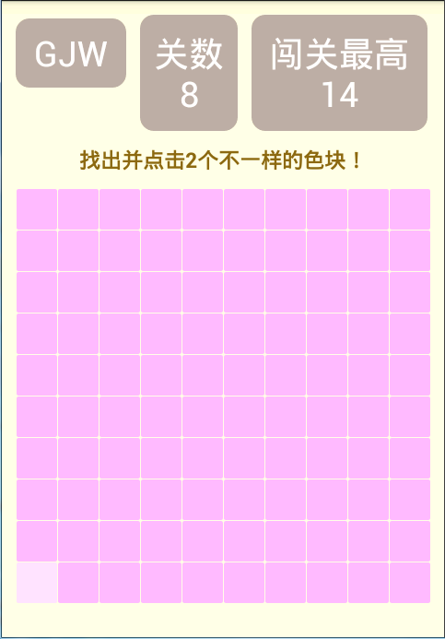
色差游戏页面
不开启计时器时，显示GJW（郭建武）
点击后颜色变为普通颜色
两个不同色块都被正确点击后进入下一关

Slide 5
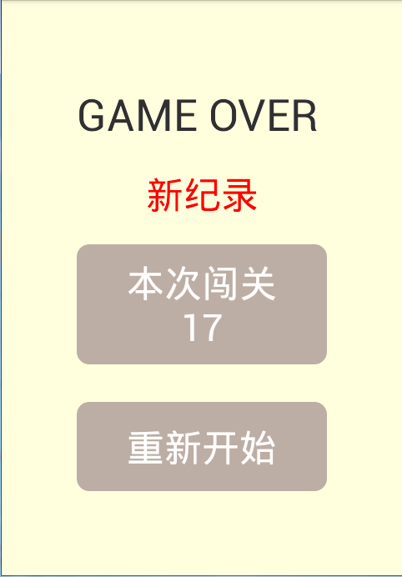
色差游戏失败页面
提示玩家游戏结束
如果玩家打破记录，则显示“新纪录”，否则不显示
本次过关数
点击回到主页面

Slide 6
谢谢欣赏
移动151_17_郭建武

